Slide 1
Великая Отечественная война в истории моей семьи

Slide 3
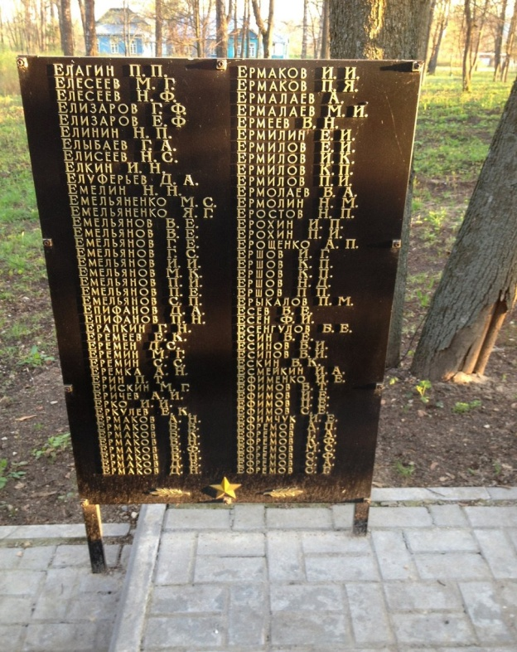
Живые свидетели войны. Фронтовики нашей семьи. Емельянов Вениамин Егорович (1919-1943 )

Slide 4
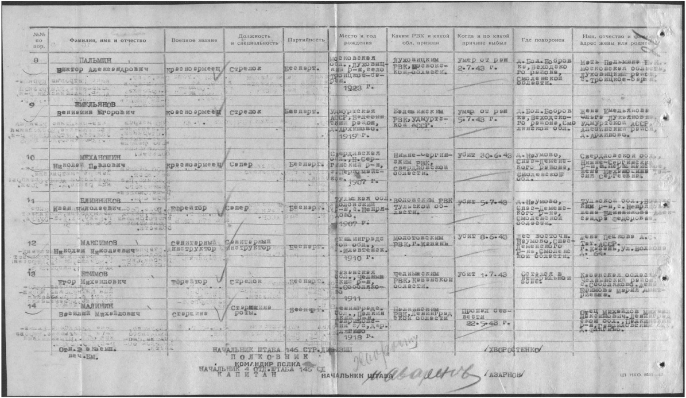
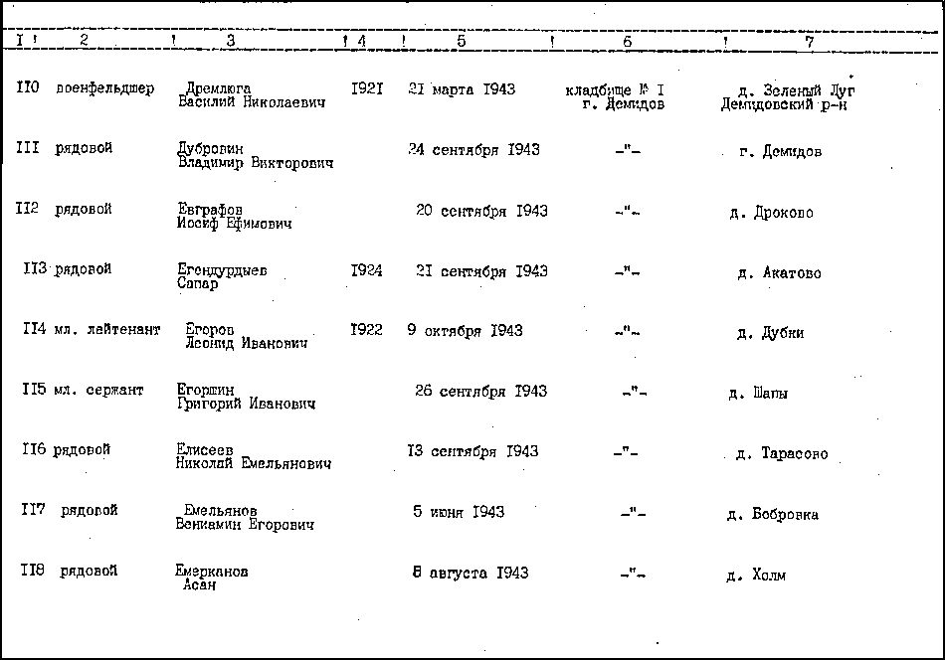
Мой прадед Емельянов Вениамин Егорович (1919-1943)красноармеец, служил в стрелковом полку ,ранен , умер в госпитале от ран.

Slide 5
Гринин Алексей Иванович, дядя моей бабушки, был представлен к высокой военной награде – ордену «Орден Отечественной войны II степени».
Гринин
Алексей Иванович
Дата рождения
__.__.1926
Место рождения
Горьковская обл., Сеченовский р-н, с. Т.-Талызино
Наименование награды
Орден Отечественной войны II степени
Архив
ЦАМО
Картотека
Юбилейная картотека награждений
Расположение документа
шкаф 12, ящик 13
Номер документа
22
Дата документа
21.02.1987
Автор документа
Министр обороны СССР

Slide 6
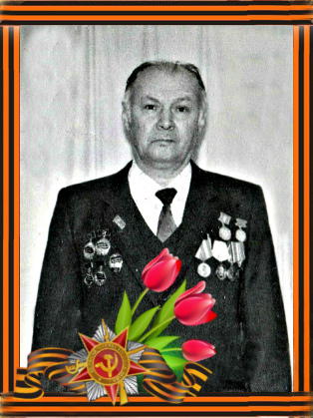
День победы…
День гордости…
День памяти…
Лебедев Николай Михайлович (годы жизни 1925-1993гг).
Мы часто вспоминаем его в кругу семьи, особенно в этот праздничный день.
Николай Михайлович жил в г. Ленинграде. Когда началась Великая Отечественная Война ему было 15 лет. Отец и брат ушли на фронт. Они погибли, защищая Родину. Во время блокады Ленинграда мама умерла от голода. Зимой 1942 года его вместе с другими детьми вывезли из города по «Дороге Жизни» на Урал. Путь был очень долгий. Во время эвакуации многие погибли от холода и голода. Мой прадедушка обморозил пальцы ног, их пришлось ампутировать. Несмотря на все испытания Николай Михайлович весной 1942 года был принят на Уральский Вагоностроительный Завод и проработал 42 года. Он имеет награды Ветерана труда и Труженика тыла (1941-1945гг).
Я горжусь своим прадедом - Лебедевым Николаем Михайловичем!

Slide 7
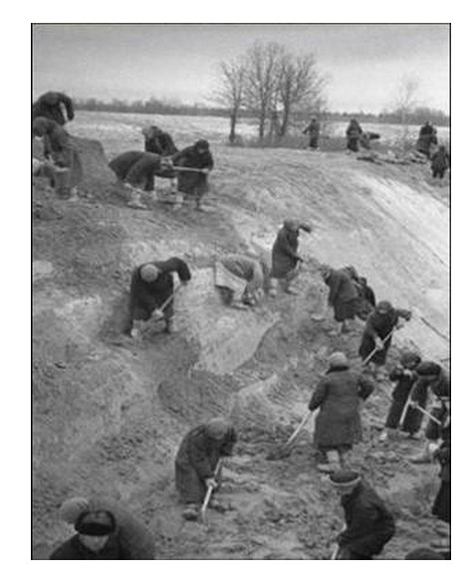
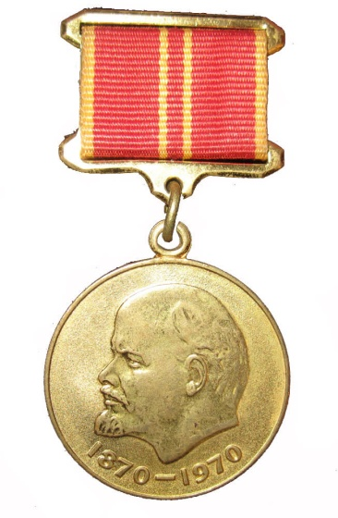
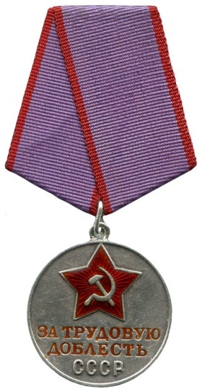
Кохичко ( Гринина ) Анна Ивановна ( моя прабабушка)(1930-2004) в годы Великой Отечественной войны строила оборонительные сооружения.

Slide 8
Все для фронта, все для победы! Так трудились молоденькие девушки во время войны. Среди них была моя прабабушка Анна Ивановна.

Slide 9
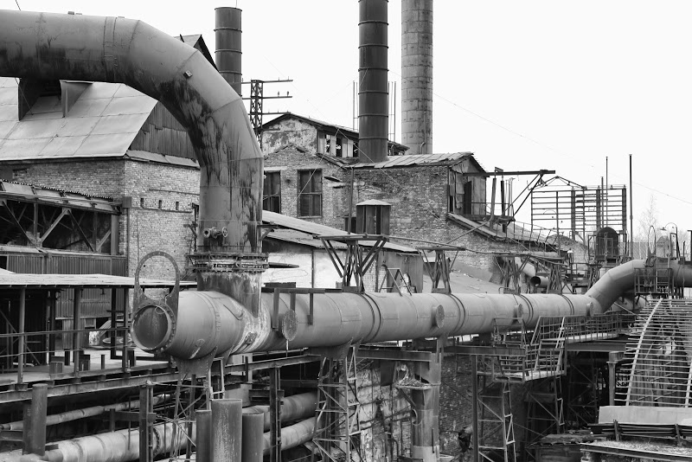
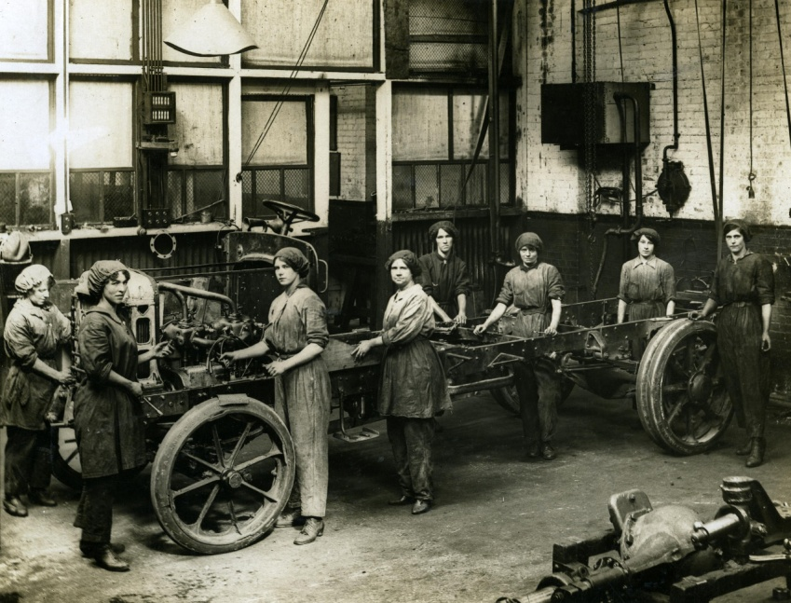
Кохичко Анна Ивановна, моя прабабушка проработала на цементно-шиферном заводе 37 лет, имеет медаль Ветеран труда.
Труженик тыла

Slide 10
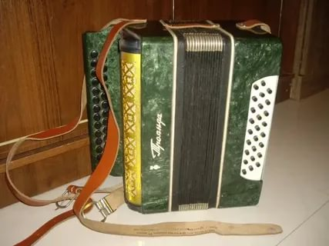
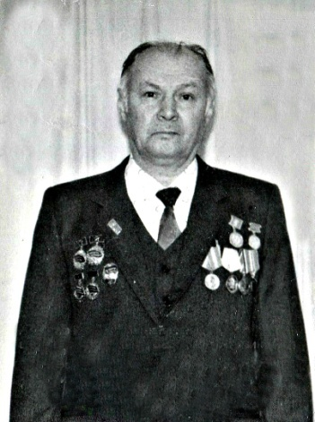
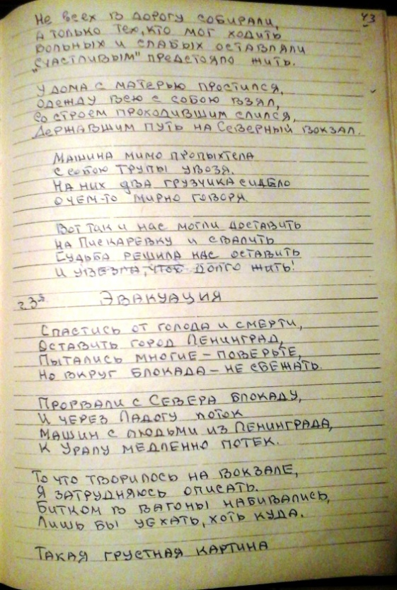
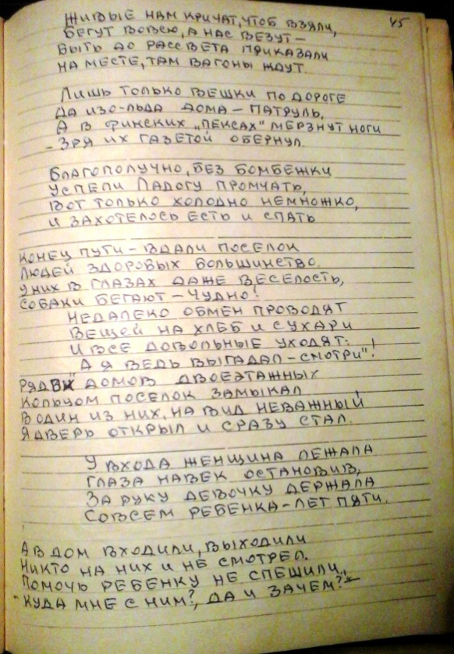
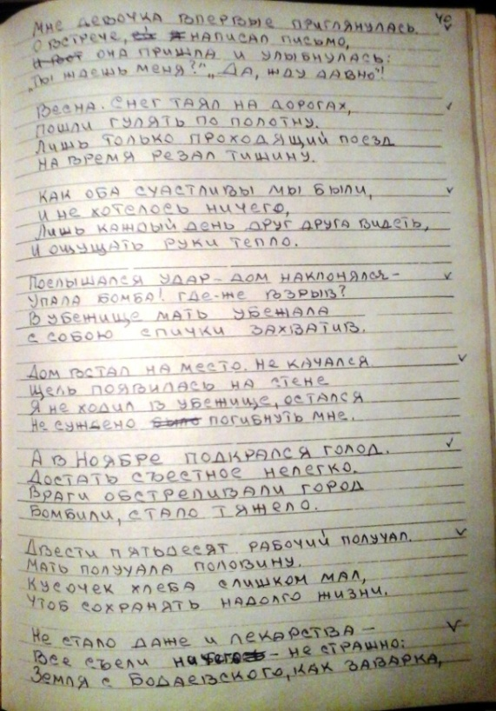
Книга Лебедева Николая Михайловича ( 1925-1993) труженика тыла

Slide 11
Поклонимся
великим тем годам
Тем славным командирам
и бойцам,
И маршалам страны
и рядовым,
Поклонимся
И мертвым и живым…

Slide 12
Благодарю за внимание!

